Slide 1
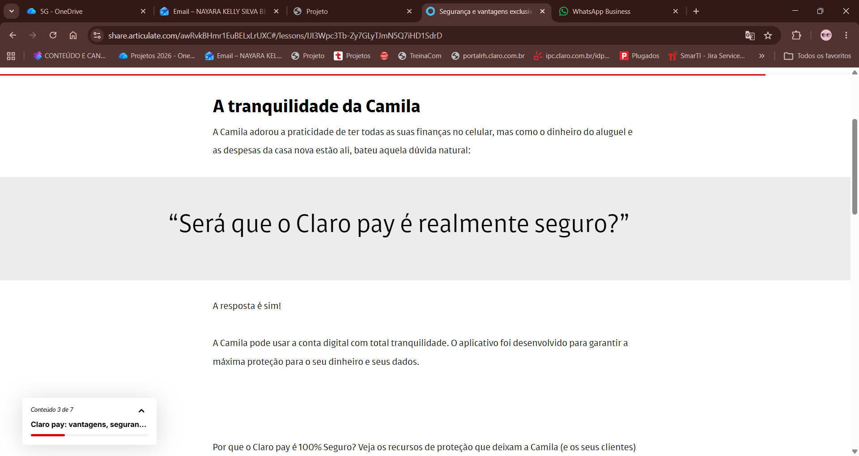
Tirar esse espação vazio, ou coloca algum grafismo pra não deixar vazio.

Slide 2
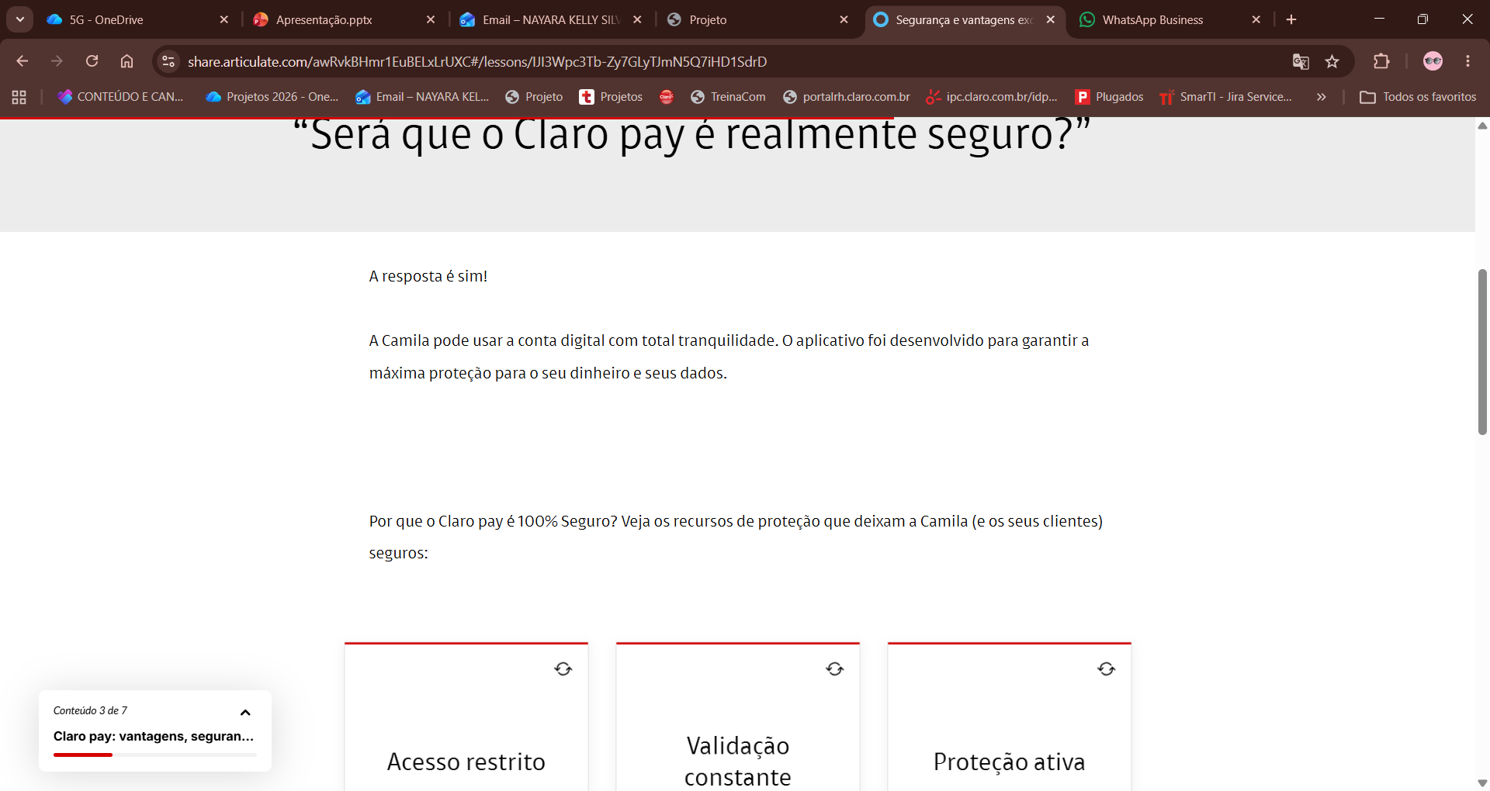
Tirar esse espação vazio, ou coloca algum grafismo pra não deixar vazio.

Slide 3
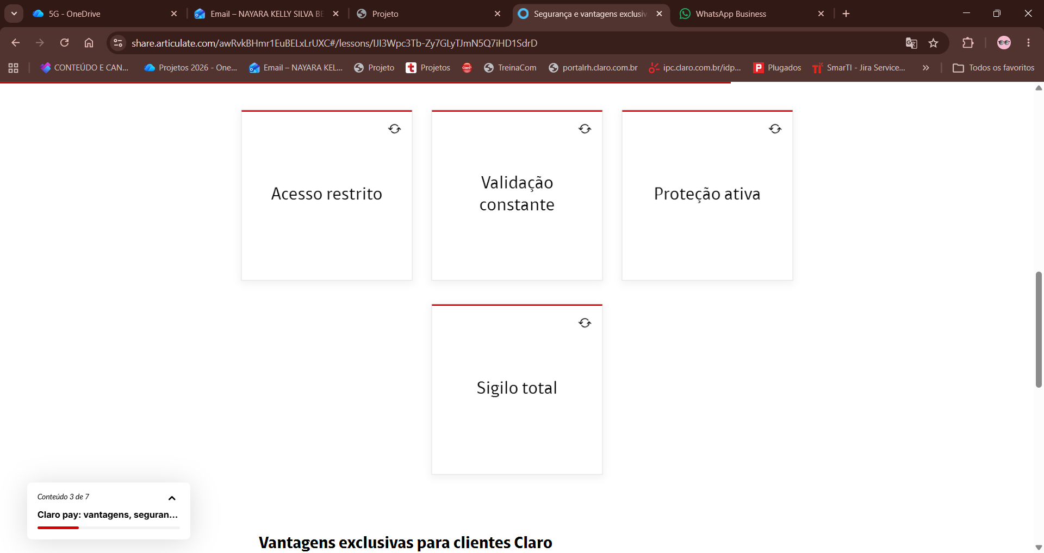
Conseguem usar imagem para a frente do card? Acho que dá uma quebrada em tanto texto.

Slide 4
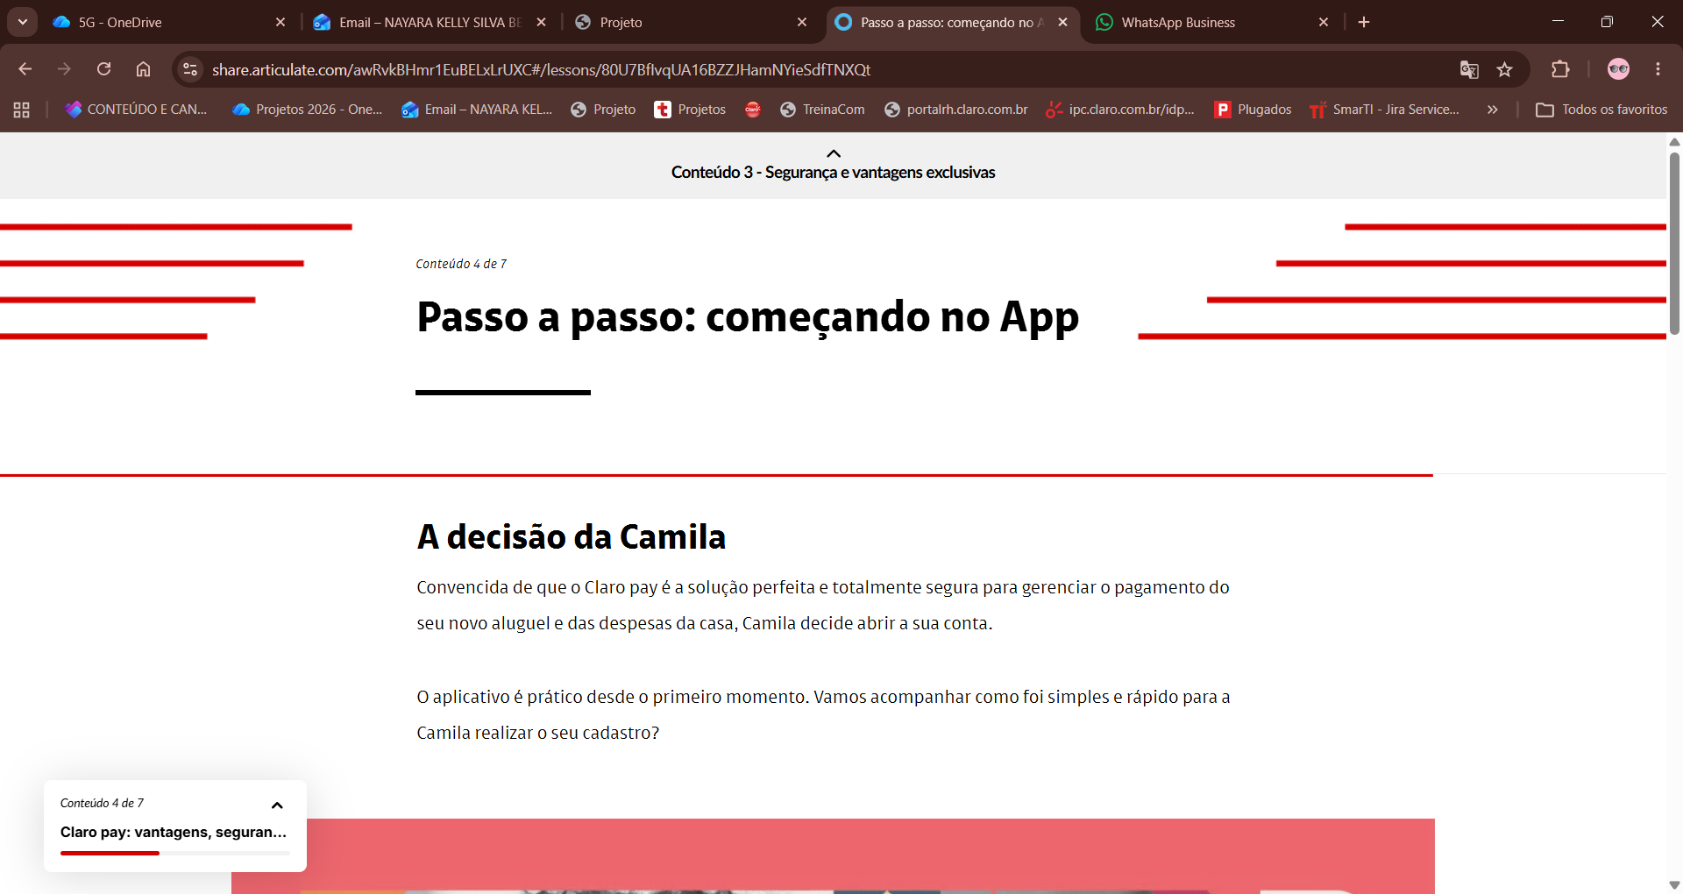
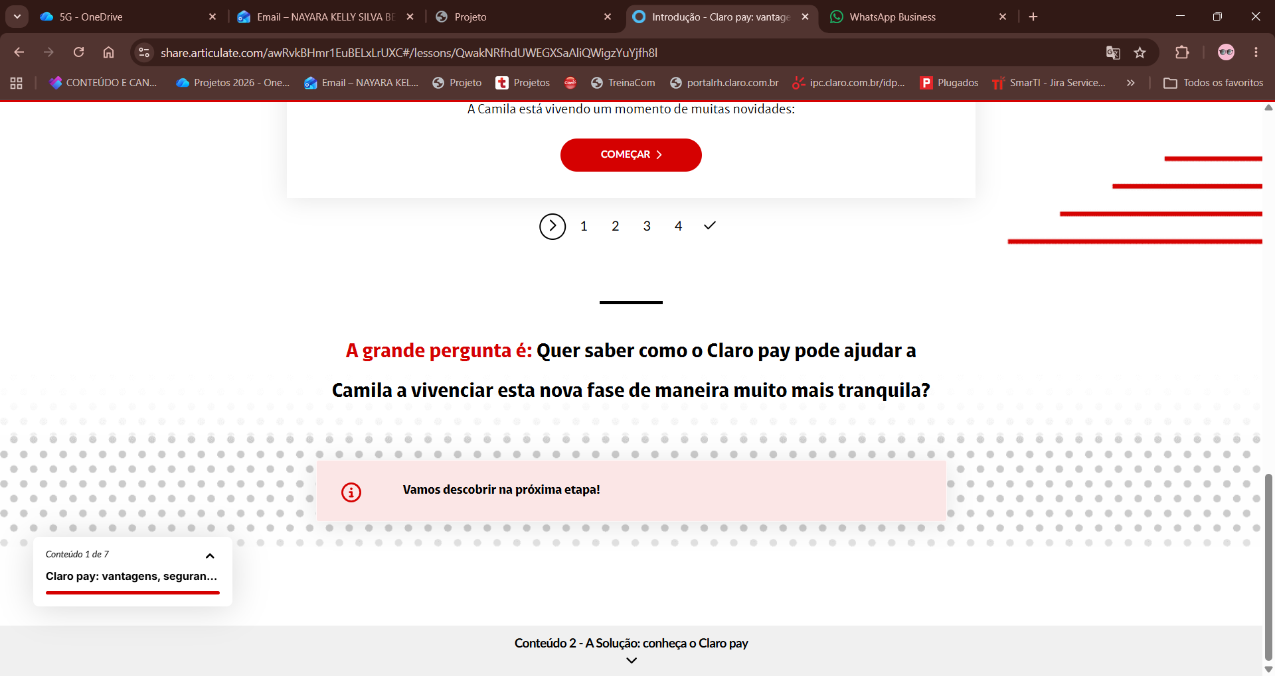
Gente a partir dessa lição não tem mais tanto grafismo na page, por favor utilizar como estava na lição 1 tbm.

Slide 5
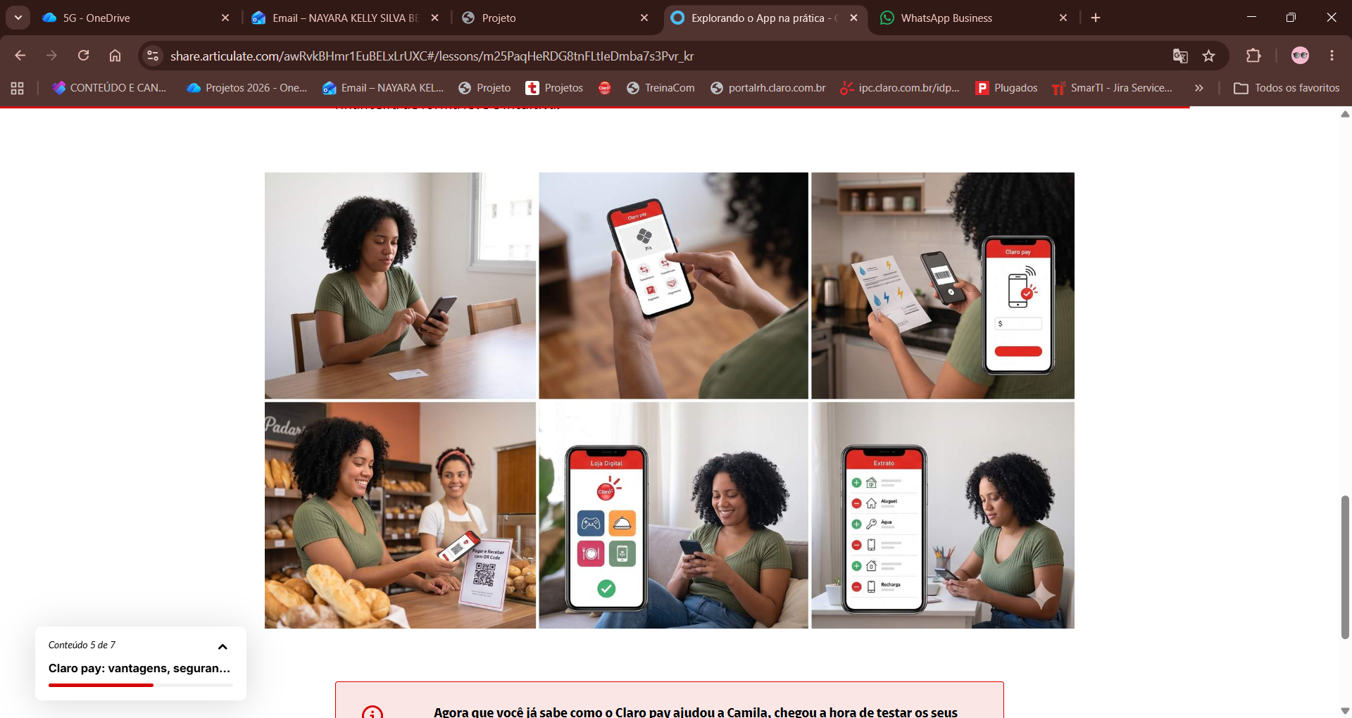

Coloquem borda arredondada em todas a imagens, também com um grafismo na borda para não ficar tão 'cru" as imagens.

